Slide 1
SORTĂRI ∼ STRUCTURI DE DATE ∼ NEAGU MARA – GRUPA 131

Slide 2
SORTĂRILE PREZENTATE
MERGESORT
SHELLSORT
QUICKSORT
INSERTIONSORT
RADIXSORT

Slide 3
1. MERGESORT - SORTAREA PRIN INTERCLASARE -

Slide 4
SORTAREA PRIN INTERCLASARE
Sortarea prin interclasare utilizează tehnica de programare Divide et Impera pentru a sorta crescător o listă array, astfel:
se împarte secvența curentă array[left], ..., array[right], în mod repetat, în două secvențe array[left], ..., array[middle] și array[middle+1], ..., array[right] până când se ajunge la secvențe implicit sortate, adică secvențe de lungime 1;
în sens invers, se sortează secvența array[left], ..., array[right] interclasând cele două secvențe în care a fost descompusă, respectiv array[left], ..., array[middle] și array[middle+1], ..., array[right], și care au fost deja sortate la un pas anterior.

Slide 5
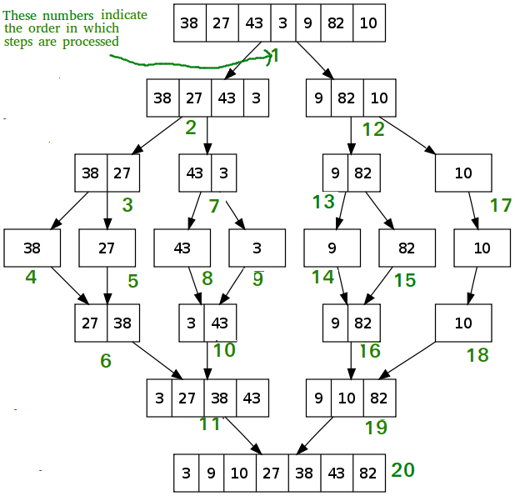
https://www.geeksforgeeks.org/merge-sort/

Slide 6
CODUL ÎN PYTHON 3.6
import random
import time
def merge(array, left, middle, right):
i = left
j = middle+1
aux = []
while i <= middle and j <= right:
if array[i] <= array[j]:
aux.append(array[i])
i += 1
else:
aux.append(array[j])
j += 1
aux.extend(array[i:middle+1])
aux.extend(array[j:right])
array[left:right+1] = aux[:]
Pentru generarea listelor random de numere;
Pentru calculul timpului de execuție;
Interclasarea elementelor unei subliste, comparând elementele din prima jumătate a sublistei cu cele din a doua jumătate;
sublista este construită într-o variabilă ajutătoare aux, pentru a fi, la final, copiată în sublista inițială, array.

Slide 7
CODUL ÎN PYTHON 3.6
def mergesort(array, left, right):
if left < right:
middle = (left+right)//2
mergesort(array, left, middle)
mergesort(array, middle+1, right)
merge(array, left, middle, right)
def sortCheck(array):
length = len(array)
for i in range(1,length):
if array[i] < array[i-1]:
return 0
return 1
Cât timp lungimea unei subliste este mai mare ca 1, aceasta se va împărți în două; pe cale de întoarcere, elementele deja sortate se vor interclasa.
Verificarea corectitudinii sortării.

Slide 8
TIMPUL DE EXECUȚIE (MĂSURAT ÎN SECUNDE)
N/MAX | 10² | 10³ | 10⁴ | 10⁵ | 10⁶ | 10⁷
10² | 0.0 | 0.0 | 0.0 | 0.0 | 0.0 | 0.0
10³ | 0.0 | 0.0 | 0.0 | 0.0 | 0.0 | 0.0
10⁴ | 0.031 | 0.031 | 0.046 | 0.031 | 0.031 | 0.031
10⁵ | 0.343 | 0.406 | 0.391 | 0.510 | 0.377 | 0.471
10⁶ | 4.995 | 7.488 | 7.738 | 7.848 | 7.834 | 7.848
10⁷ | 81.766 | 91.558 | 97.838 | 98.368 | 101.124 | -
pentru N > 10⁵, programul începe să ruleze din ce în ce mai greu

Slide 10
2. SHELLSORT - METODA DE SORTARE SHELL -

Slide 11
METODA DE SORTARE SHELL
Sortarea Shell sortează crescător o listă array, astfel:
Sortarea se face asupra unor subsecvenţe de elemente care devin din ce în ce mai mari până la dimensiunea lungimii listei. Fiecare subsecvenţă i este determinată de un gap_{i} numit increment. Incremenţii satisfac condiţia: gap_{t} > gap_{t-1} > · · · > gap₂ > gap₁, iar ultimul increment este întotdeauna egal cu 1.
Pentru fiecare increment gap_{i} = gap, se sortează elementele aflate la distanţă gap în array. Deci avem următoarele subsecvenţe de sortat:
array[1], array[1 + gap], array[1 + 2gap], ..., array[1 + kgap]
array[2], array[2 + gap], array[2 + 2gap], ...
array[gap], array[gap + gap], array[gap + 2gap], ...

Slide 12
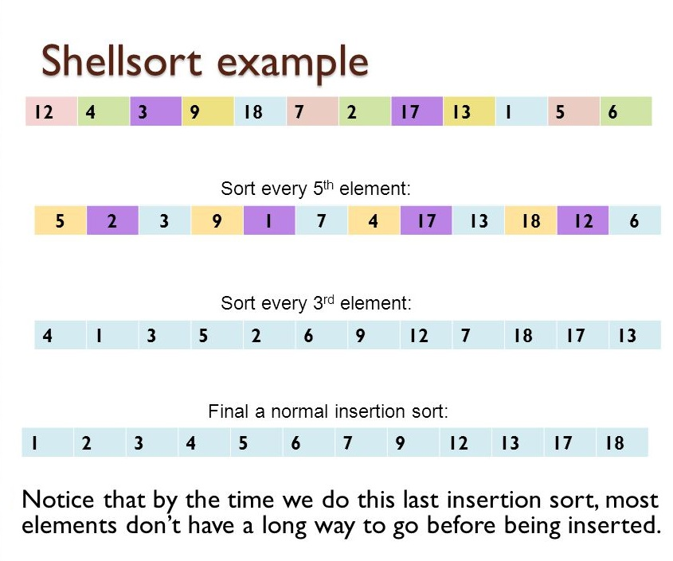
https://devtut.github.io/algorithm/shell-sort.html#shell-sort-basic-information

Slide 13
CODUL ÎN PYTHON 3.6
import random
import time
def shellsort(array):
length = len(array)
gap = length // 2
while gap > 0:
for i in range(gap,length):
temporary = array[i]
j = i
while j >= gap and array[j-gap] > temporary:
array[j] = array[j-gap]
j -= gap
array[j] = temporary
gap //= 2
Pentru generarea listelor random de numere;
Pentru calculul timpului de execuție;
Pornind de la un gap, care este egal cu jumătate din lungimea array-ului, vom compară și, după caz, interschimba elementele aflate la o distanță gap unele de celelalte; în momentul în care nu mai putem coborî gap poziții, valoarea variabilei gap se înjumătățește și se reia procesul, ultimul gap având valoarea 1.

Slide 14
TIMPUL DE EXECUȚIE (MĂSURAT ÎN SECUNDE)
N/MAX | 10² | 10³ | 10⁴ | 10⁵ | 10⁶ | 10⁷
10² | 0.0 | 0.0 | 0.0 | 0.0 | 0.0 | 0.0
10³ | 0.0 | 0.0 | 0.0 | 0.0 | 0.0 | 0.0
10⁴ | 0.031 | 0.031 | 0.046 | 0.031 | 0.031 | 0.031
10⁵ | 0.328 | 0.595 | 0.738 | 0.601 | 0.562 | 0.546
10⁶ | 3.808 | 7.605 | 10.445 | 10.804 | 12.086 | 10.991
10⁷ | 44.693 | 109.997 | 173.632 | 188.379 | 305.574 | -
pentru N > 10⁵, programul începe să ruleze din ce în ce mai greu;

Slide 16
3. QUICKSORT - METODA DE SORTARE RAPIDĂ -

Slide 17
METODA DE SORTARE RAPIDĂ
Quicksort efectuează sortarea bazându-se pe o strategie Divide et Impera. Astfel, el împarte lista de sortat în două subliste. Pașii algoritmului sunt:
Se alege un element al listei, denumit pivot
Se reordonează lista astfel încât toate elementele mai mici decât pivot să fie plasate înaintea sa și toate elementele mai mari să fie după acesta. După această partiționare, pivot se află în poziția sa finală.
Se reia procedura pentru sublista de elemente mai mici decât pivot și sublista de elemente mai mari.
O listă de dimensiune 0 sau 1 este considerată sortată.

Slide 18
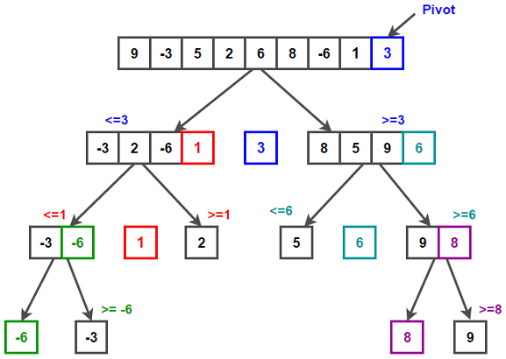
https://www.techiedelight.com/quicksort/

Slide 19
CODUL ÎN PYTHON 3.6
import random
import time
import sys
def partition(array, left, right):
pivot_index = left
pivot = array[pivot_index]
length = len(array)
while left < right:
while left < length and array[left] <= pivot:
left += 1
while array[right] > pivot:
right -= 1
if left < right:
array[left], array[right] = array[right], array[left]
array[right], array[pivot_index] = array[pivot_index], array[right]
return right
Pentru generarea listelor random de numere;
Pentru calculul timpului de execuție;
Pentru a putea prelua numere > 10⁴
Se alege drept pivot elementul care se află pe poziția cea mai din stânga (left). Cât timp există elemente mai mici sau egale cu pivot, left este incrementat, iar cât timp elementele aflate pe poziția right sunt mai mari ca pivot, right este decrementat. Dacă left este mai mic ca right, elementele aflate pe pozițiile respective se interschimbă, altfel, poziția right este cea finală a pivot-ului și este returnată pentru partiția array-ului.

Slide 20
CODUL ÎN PYTHON 3.6
def quicksort(array, left, right):
if left < right:
p = partition(array, left, right)
quicksort(array, left, p-1)
quicksort(array, p+1, right)
def sortCheck(array):
length = len(array)
for i in range(1,length):
if array[i] < array[i-1]:
return 0
return 1
Dacă left este mai mic ca right, se calculează poziția finală a pivot-ului și apoi se repetă procedeul, pentru elementele mai mici și mai mari ca acesta, până când ajungem la subliste de lungime 1 sau 0, sortate implicit.
Verificarea corectitudinii sortării.

Slide 21
TIMPUL DE EXECUȚIE (MĂSURAT ÎN SECUNDE)
N/MAX | 10² | 10³ | 10⁴ | 10⁵ | 10⁶ | 10⁷
10² | 0.0 | 0.0 | 0.0 | 0.0 | 0.0 | 0.0
10³ | 0.0 | 0.0 | 0.0 | 0.0 | 0.0 | 0.0
10⁴ | 0.079 | 0.031 | 0.015 | 0.015 | 0.016 | 0.031
10⁵ | 0.46 | 0.796 | 0.275 | 0.218 | 0.218 | 0.219
10⁶ | - | - | - | - | - | -
10⁷ | - | - | - | - | - | -
pentru N > 10⁵, programul nu mai furnizează valori
EROARE: Process finished with exit code -1073741571 (0xC00000FD)

Slide 23
4. COUNTINGSORT - METODA DE SORTARE RAPIDĂ -

Slide 24
METODA DE SORTARE PRIN NUMĂRARE
Sortarea prin numărare (Counting Sort) este o metodă de sortare a vectorilor ce se bazează pe utilizarea unui vector de frecvență.
Se parcurge array-ul și se rețin frecvențele elementelor sale în count.
Parcurgându-se lista count, se cumulează în fiecare element valoarea reținută a precedentului său; astfel, la final, count va reține poziția + 1 pe care trebuie plasat fiecare element din array; în cazul duplicatelor, valoarea din count va fi decrementată cu fiecare plasare a unui nou element în output
La final, se copiază toate elementele din output în lista inițială array

Slide 25
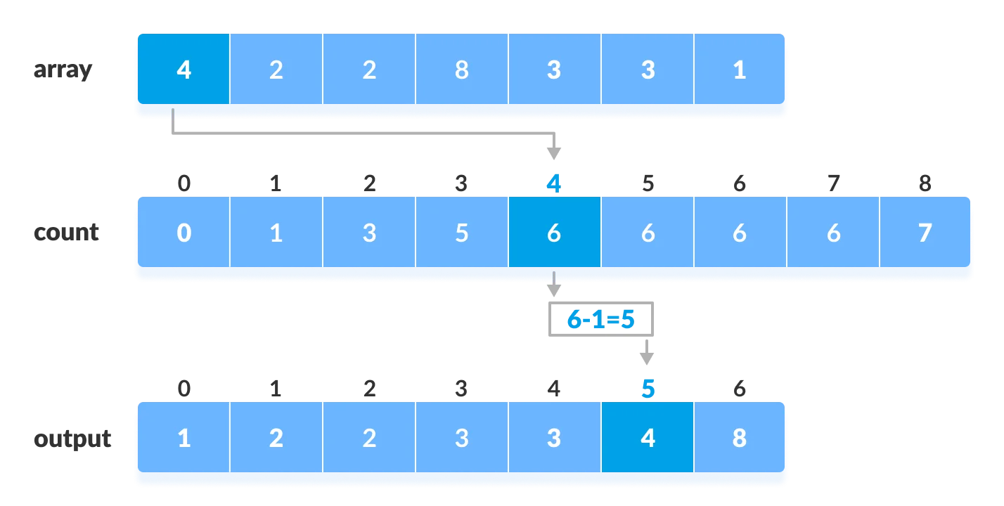
https://www.programiz.com/dsa/counting-sort

Slide 26
CODUL ÎN PYTHON 3.6
import random
import time
def countingsort(array):
min_element = min(array)
max_element = max(array)
range_elements = max_element - min_element + 1
length = len(array)
count = [0] * range_elements
output = [0] * length
for i in range(length):
count[array[i] - min_element] += 1
for i in range(1,len(count)):
count[i] += count[i-1]
for i in range(length-1,-1,-1):
output[count[array[i] - min_element] - 1] = array[i]
count[array[i] - min_element] -= 1
for i in range(length):
array[i] = output[i]
return array
Sunt calculate min_element și max_element din array, pentru determinarea mulțimii în care sunt incluse elementele.
Sunt create listele count de lungime range_elements și output ca un temporar pentru soluția finală. Se parcurge array, iar frecvența fiecărui element este reținută în count.
Parcurgându-se count, valoarea fiecărui element este cumulată cu cea a precedentului, astfel, la final în count va fi reținută poziția sortată finală + 1 a elementelor din array.
Parcurgându-se fiecare element din array, acesta este plasat la output, iar valoarea sa din count este decrementată, în cazul în care lista conține duplicate.
La final, tot ce se află în output este copiat în array.

Slide 27
TIMPUL DE EXECUȚIE (MĂSURAT ÎN SECUNDE)
N/MAX | 10² | 10³ | 10⁴ | 10⁵ | 10⁶ | 10⁷
10² | 0.0 | 0.0 | 0.0 | 0.015 | 0.063 | 0.611
10³ | 0.0 | 0.0 | 0.0 | 0.015 | 0.078 | 0.782
10⁴ | 0.0 | 0.015 | 0.0 | 0.011 | 0.078 | 0.82
10⁵ | 0.017 | 0.031 | 0.020 | 0.047 | 0.156 | 0.900
10⁶ | 0.234 | 0.335 | 0.350 | 0.516 | 1.080 | 2.462
10⁷ | 2.956 | 5.963 | 6.626 | 7.149 | 9.714 | -

Slide 29
5. RADIXSORT

Slide 30
METODA DE SORTARE RADIX
Sortarea după ranguri (sau sortarea digitală ) este o metodă care utilizează reprezentarea binară a cheilor; astfel, pentru ordonarea crescătoare a unei liste de numere:
Algoritmul Radixsort tratează cheile ca numere reprezentate într-o bază M, pentru diferite valori ai lui M (radixul) și lucrează cu cifrele individuale ale numerelor
Fiecare coloană este sortată începând cu rangul cel mai puțin semnificativ (prima din dreapta) al cheilor, mutând înregistrările din aria de intrare într-o arie auxiliară. Apoi se sortează după următorul rang semnificativ, până când pasul final stabilește toate înregistrările în ordinea dorită.

Slide 31
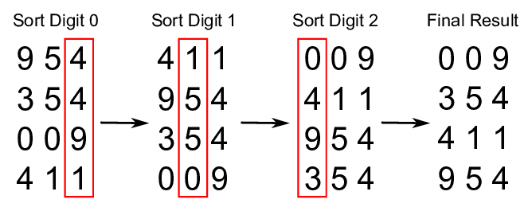
https://www.researchgate.net/figure/Simplistic-illustration-of-the-steps-performed-in-a-radix-sort-In-this-example-the_fig1_291086231

Slide 32
CODUL ÎN PYTHON 3.6
import random
import time
def countingSort(array, position):
length = len(array)
output = [0] * length
count = [0] * 10
for i in range(0, length):
index = array[i] // position
count[index % 10] += 1
for i in range(1, 10):
count[i] += count[i - 1]
for i in range(length-1,-1,-1):
index = array[i] // position
output[count[index % 10] - 1] = array[i]
count[index % 10] -= 1
for i in range(0, length):
array[i] = output[i]
Se creează o listă temporară output în care se va salva, ulterior, lista sortată, cât și o listă de frecvență count.
Astfel, se reține în lista count frecvența aparițiilor cifrelor elementelor din array.
Asemănător conceptului Counting Sort, parcurgându-se lista count, se cumulează în fiecare element valoarea reținută a precedentului său; astfel, la final, count va reține poziția + 1 pe care trebuie plasat fiecare element din array; în cazul duplicatelor, valoarea din count va fi decrementată cu fiecare plasare a unui nou element în output.
La final, elementele din output sunt copiate în array.

Slide 33
CODUL ÎN PYTHON 3.6
def radixSort(array):
maximum = max(array)
position = 1
while maximum // position > 1:
countingSort(array, position)
position *= 10
def sortCheck(array):
length = len(array)
for i in range(1,length):
if array[i] < array[i-1]:
return 0
return 1
Se preia cea mai mare valoare din array; astfel, cât timp mai există poziții de verificat în număr, acestea vor fi ordonate, iar position va crește exponențial.
Verificarea corectitudinii sortării.

Slide 34
TIMPUL DE EXECUȚIE (MĂSURAT ÎN SECUNDE)
N/MAX | 10² | 10³ | 10⁴ | 10⁵ | 10⁶ | 10⁷
10² | 0.0 | 0.0 | 0.0 | 0.0 | 0.0 | 0.0
10³ | INCORECT | INCORECT | 0.0 | 0.0 | 0.0 | 0.0
10⁴ | INCORECT | INCORECT | 0.015 | 0.015 | 0.015 | 0.031
10⁵ | INCORECT | INCORECT | INCORECT | 0.140 | 0.167 | 0.187
10⁶ | INCORECT | INCORECT | INCORECT | INCORECT | 6.243 | 6.836
10⁷ | INCORECT | INCORECT | INCORECT | INCORECT | INCORECT | -

Slide 36
REZULTATE FINALE
QUICKSORT
N = 10⁷, MAX = 10⁷, 0.796
COUNTINGSORT
N = 10⁷, MAX = 10⁷, 9.714
MERGESORT
N = 10⁷, MAX = 10⁷, 101.124
SHELLSORT
N = 10⁷, MAX = 10⁷, 305.574
RADIXSORT
N = 10⁷, MAX = 10⁷, INCORECTE

